Slide 1
Das Altarbild im Umbruch der Reformationszeit
Peter Opitz, Zürich

Slide 2
Sanctus Bernhardus: Securium accessum habes ad deum / o homo, ubi mater stat ante filium, filius ante patrem; mater // ostendit filio pectus et ubera, filius ostendit patri / vulnera. Ed ideo nulla poterit esse repulsa, ubi // tot sunt amoris insignia, 1503
Notes:
Berrhard von Clairvaux sagt:

Slide 3
Sanctus Bernhardus: Securium accessum habes ad deum / o homo, ubi mater stat ante filium,

Slide 4
filius ante patrem;
mater // ostendit filio pectus et ubera,
filius ostendit patri / vulnera.

Slide 5
Ed ideo nulla poterit esse repulsa, ubi // tot sunt amoris insignia.

Slide 6
Bernhard von Clairvaux (1090-1153)
Gründer des Zisterzienserordens
Mystiker; Prediger; Kreuzzugsprediger
Psalmzitate zur Rettung der Seele und in der Todesstunde
Stundenbuch (Andachtsbuch, 1501): St. Bernhard und der Teufel, daneben Psalmverse

Slide 7
Psalmverse des Hl. Berhard von Clairvaux
Erleuchte meine Augen, damit ich nicht im Tod entschlafe, damit mein Feind nicht sagen kann: Ich habe ihn überwältigt (Ps 13,4f).
In deine Hand lege ich voll Vertrauen meinen Geist; du hast mich erlöst, Herr, du Gott der Treue (Ps 31,6).
Ich redete mit meiner Zunge: Herr, lass mich erkennen mein Ende und die Zahl meiner Tage! Ich will erkennen, wie vergänglich ich bin (Ps 39,4f).
Wirke an mir ein Zeichen zum Guten! Die mich hassen, sollen es sehen und sich schämen; denn du, Herr, hast mir geholfen und mich getröstet (Ps 86,17).
Gelöst hast du meine Fesseln. Ich will dir ein Opfer des Dankes bringen, ausrufen will ich den Namen des Herrn (Ps 116,16f).
Mir ist jede Zuflucht genommen, niemand fragt nach meinem Leben. Zu dir, Herr, habe ich geschrien, ich sagte: Du bist meine Zuflucht, mein Anteil im Land der Lebenden (Ps 142,5f)

Slide 9
«Ausspendung der Gnaden»
(Johannes Hopffe, Wrisberg-Epitaph, 1585)
Stufen:
Himmlische Welt Gottes (Trinität)
Biblische Heilige
(ursprünglich) irdische Heilige
Kirchliche Amtsträger
Bischöfe
Priester
Sakramentsausteilung
Volk

Slide 10
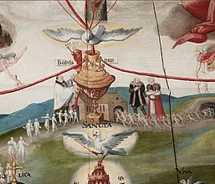
Taufe
(baptismus)
Eingangstor in Kirche
als Heilsanstalt und christlich-bürgerliches Leben

Slide 11
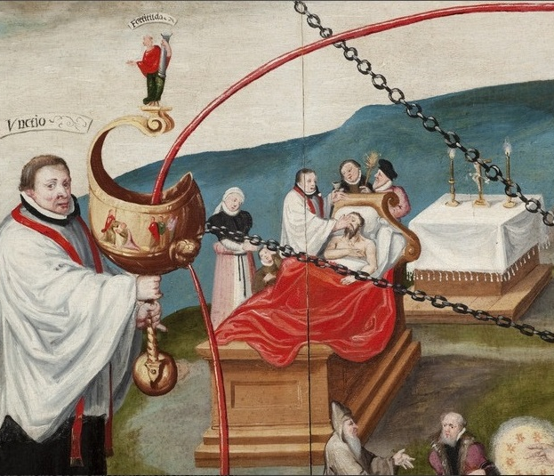
Krankensalbung (Unctio; Priester mit Chorhemd und Stola)

Slide 12
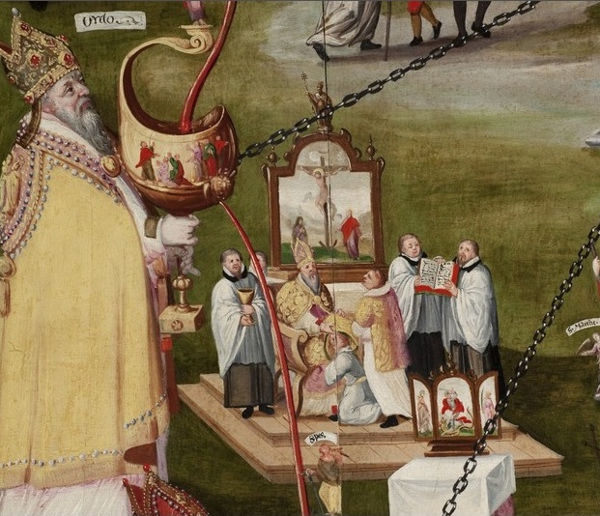
Priesterweihe
(Ordo; Bischof mit goldenem Chormantel)

Slide 13
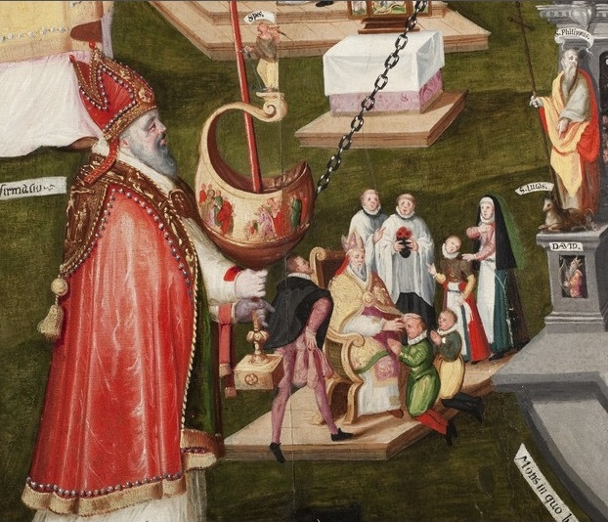
Firmung (Confirmatio; Bischof mit rotem Chormantel)

Slide 14
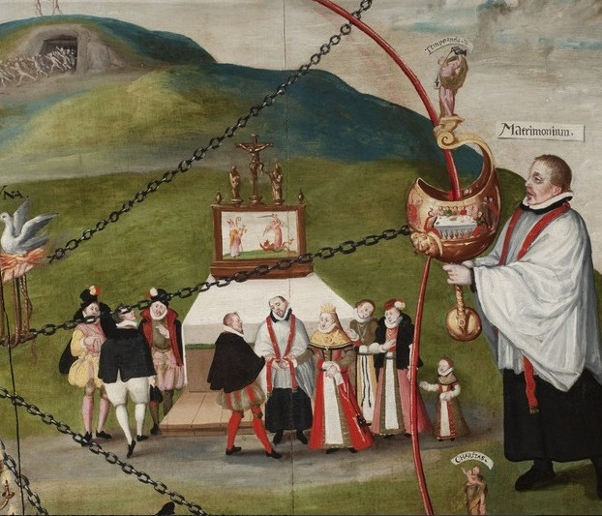
Ehe
(Matrimonium; Priester mit Chorhemd und Stola)

Slide 15
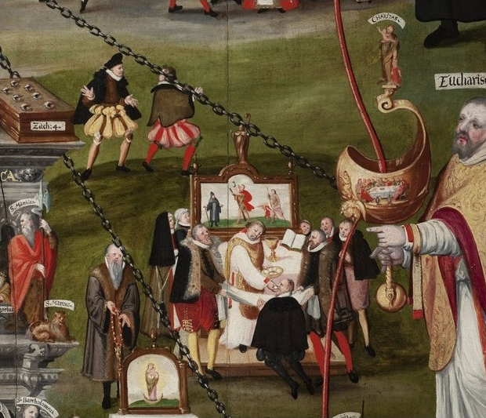
Eucharistie
(Eucharistia; Priester mit Messgewand)

Slide 16
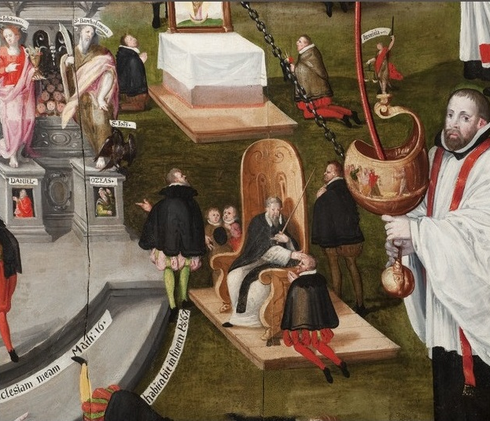
Beichte
(Poenitentia; Priester mit Chorhemd und Stola)

Slide 17
Notes:
Pfarrkirche Reckingen, Goms (1743-45)

Slide 18
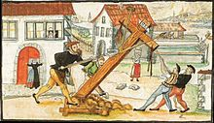
Zerstörung der Altarbilder und des ewigen Lichtes im Fraumünster
Wipkingen: Hochzeitsgesellschaft wirft „Götzen“ in die Limmat
Haftstrafen und Verbannung (Klaus Hottinger; 1524 in Luzern als Ketzer hingerichtet)
Entfernung des Kruzifixes am Stadelhofen durch
den Schuhmachergesellen Klaus Hottinger
Juni 1524: Ratsmandat: Bilder «mit züchten hinwegtun» innerhalb 6 Mte

Slide 19
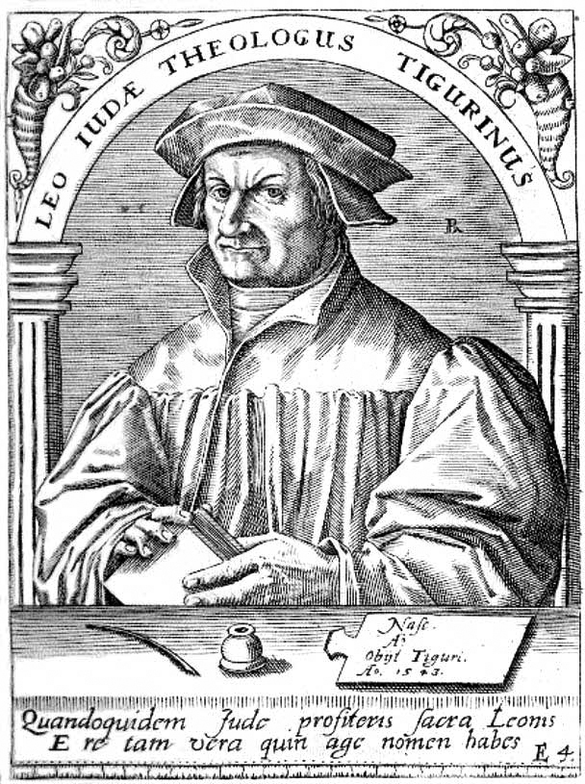
«Abtun der Götzen» September 1523
Predigt Leo Juds in St. Peter (1. Sept. 1523)
Ludwig Hätzer: Ein Urteil Gottes […] wie man sich mit allen Götzen und Bildnissen halten soll (23. Sept 1523)

Slide 20
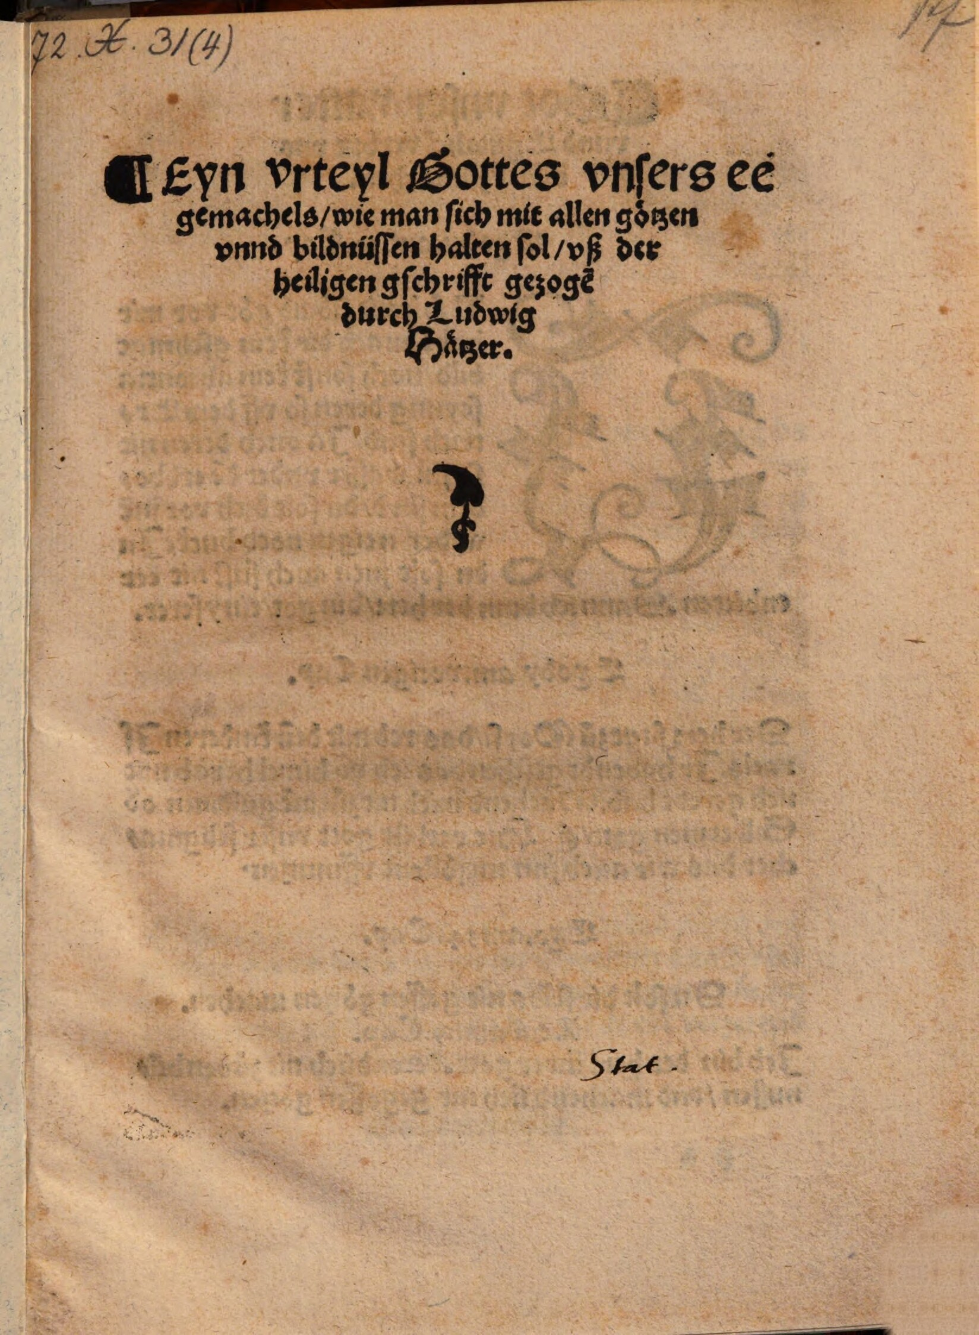
Ludwig Hätzer: Ein Urteil Gottes […] wie man sich mit allen Götzen und Bildnissen halten soll 23. Sept 1523
Und Gott sprach: Ich bin der Herr, dein Gott, der dich herausgeführt hat aus dem Land Ägypten, aus einem Sklavenhaus. Du sollst keine anderen Götter habe neben mir. Du sollst dir kein Gottesbild machen noch irgend ein Abbild von etwas, was oben im Himmel, was unten auf der Erde, was im Wasser unter der Erde ist. Du sollst dich nicht niederwerfen vor ihnen und ihnen nicht dienen. Denn ich, der Herr, dein Gott, bin ein eifersüchtiger Gott … (2. Mose 20, Anfang der Zehn Gebote)

Slide 21
Jeremia 10
So spricht der Herr: Ihr sollt nicht die Weise der Heiden annehmen und sollt euch nicht fürchten vor den Zeichen des Himmels, wie die Heiden sich fürchten. Denn die Bräuche der Heiden sind alle nichts: Man fällt im Walde einen Baum, und der Bildhauer macht daraus mit dem Beil ein Werk seiner Hände. Er schmückt es mit Silber und Gold und befestigt es mit Nagel und Hammer, dass es nicht umfalle. Es sind ja nichts als Vogelscheuchen im Gurkenfeld. Sie können nicht reden; auch muss man sie tragen, denn sie können nicht gehen. Darum sollt ihr euch nicht vor ihnen fürchten; denn sie können weder helfen noch Schaden tun. Aber dir, Herr, ist niemand gleich; du bist groß, und dein Name ist groß, wie du es mit der Tat beweist.

Slide 22
Zwingli zu den religiösen Bildern
«Denn an sich bewundert niemand Gemälde, Statuen und Bilder mehr als ich selber.»
Aber: «Haben wir nicht alle die Bilder für etwas Heiliges gehalten? Warum haben wir die Bilder geküsst, vor ihnen die Knie gebeugt?»
«Es müssen nur die Bilder fortgeschafft werden …
die die wahre Frömmigkeit verletzen oder das Vertrauen auf Gott beeinträchtigen …
Dazu gehören alle Abbildungen von Menschen auf den Altären und in den Kirchen ...
auch wenn diese Abbildungen am Anfang noch nicht Heilige dargestellt haben; denn mit der Zeit bekommt ein Kirchenbild eine immer grössere Weihe.»
«Wir dürfen deshalb Gott nicht mit solchen Ehren belästigen, die er auf die Armen übertragen hat: sie sind die wahren ‘Bilder Gottes - wir sollen denen Ehre antun, die er uns anbefohlen hat.»

Slide 23
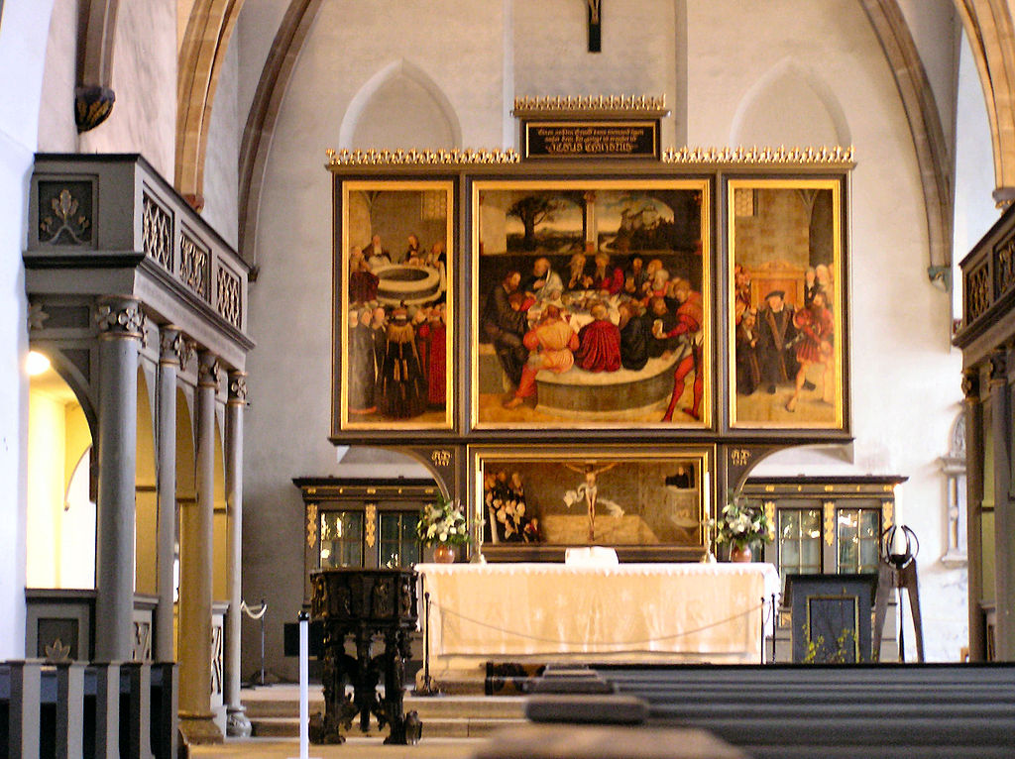
Cranach d.Ä.
Reformationsaltar
Stadtkirche Wittenberg

Slide 24
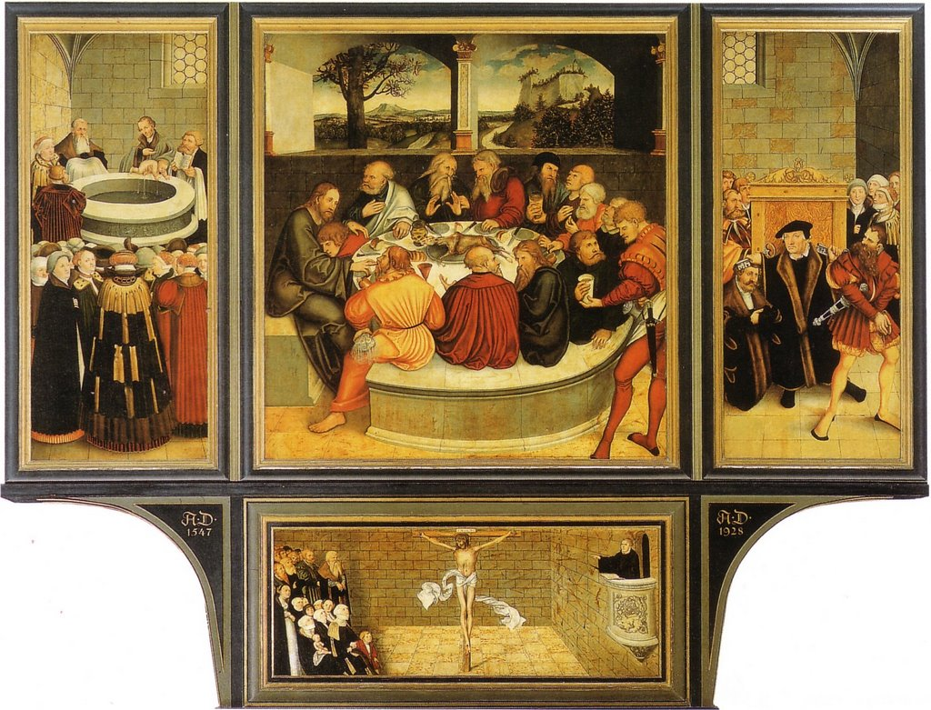

Slide 25
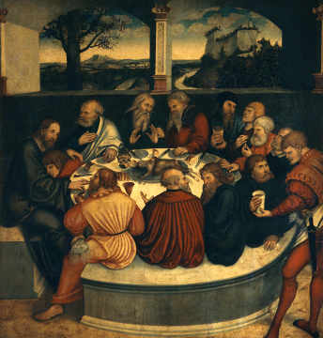
Lucas Cranach d.Ä.
Junker Jörg sitzt mit Jesus und seinen Jüngern am Tisch

Slide 26
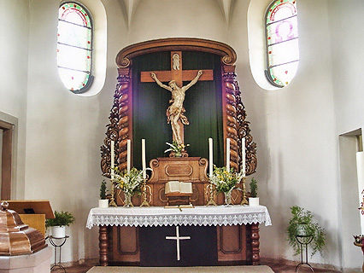
So ist uns das Sakrament eine Brücke, eine Tür, ein Schiff und eine Tragbahre, in der und durch die wir von dieser Welt fahren ins ewige Leben
Luther

Slide 27
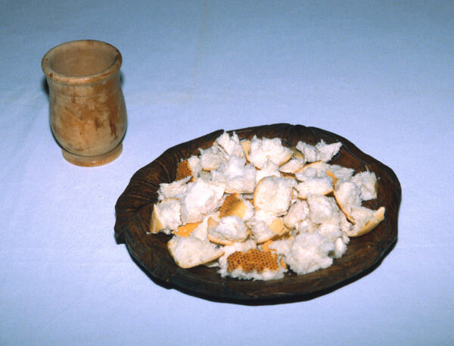
Zwinglis Verständnis des „Nachtmahls“
Feier der Gemeinde im „Gefletz“ der Kirche
szenischer Nachvollzug des ganzen Lebens der Kirche
Christus lädt ein: Mt 11,28f! (Gastmahl: an seinen Tisch!)
Zur Stärkung des Glaubens
Zur Erinnerung an das am Kreuz ein für allemal erwirkte Heil
Zur Förderung der Nächstenliebe
Als Bekenntnis zu Christus, der zur Rechten Gottes sitzt
„Erhebet die Herzen“! Lesung aus Joh 6 vor dem Mahl / Dank
Christus ist im Geist auch vor und nach dem Mahl präsent

Slide 28
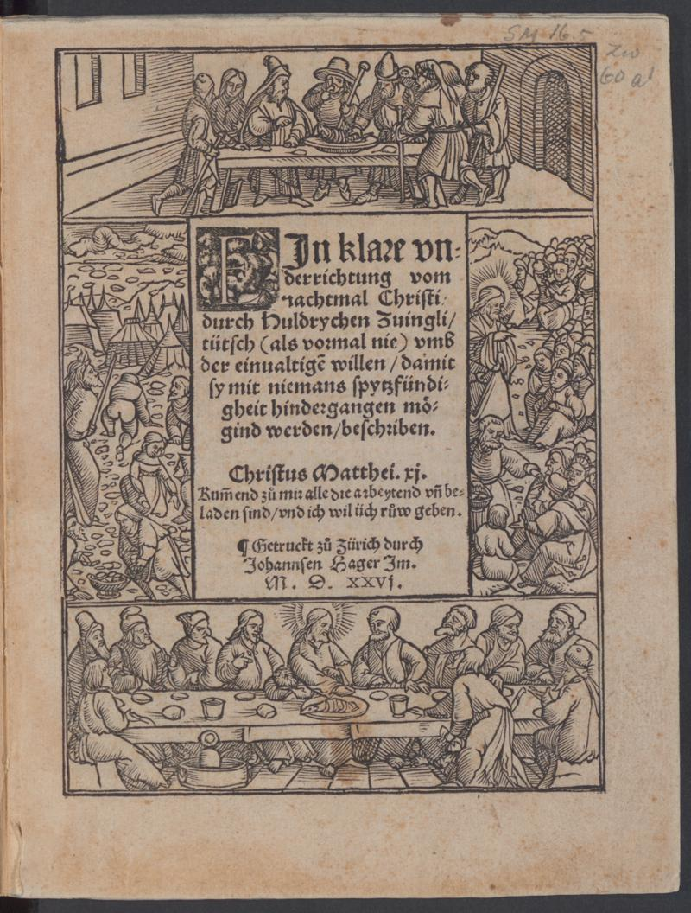
Kontinuität von Passa und Abendmahl: der gleiche Gott, der gleiche Christus
oben:
Jüd. Familie beim Passah vor Aufbruch (Ex 12,11)
links:
Israel unter Mose beim Einsammeln des Manna („Brot vom Himmel“) (Ex 16)
rechts:
Jesus bei der Brotrede: „Ich bin das Brot des Lebens“ (Joh 6)
unten:
Abendmahl mit Jüngern; Jesus zeigt bei „das ist mein Leib“ auf sich selbst
=> Gegenwart Gottes in der erinnerten Heilsgeschichte (Gnadenbund)

Slide 29
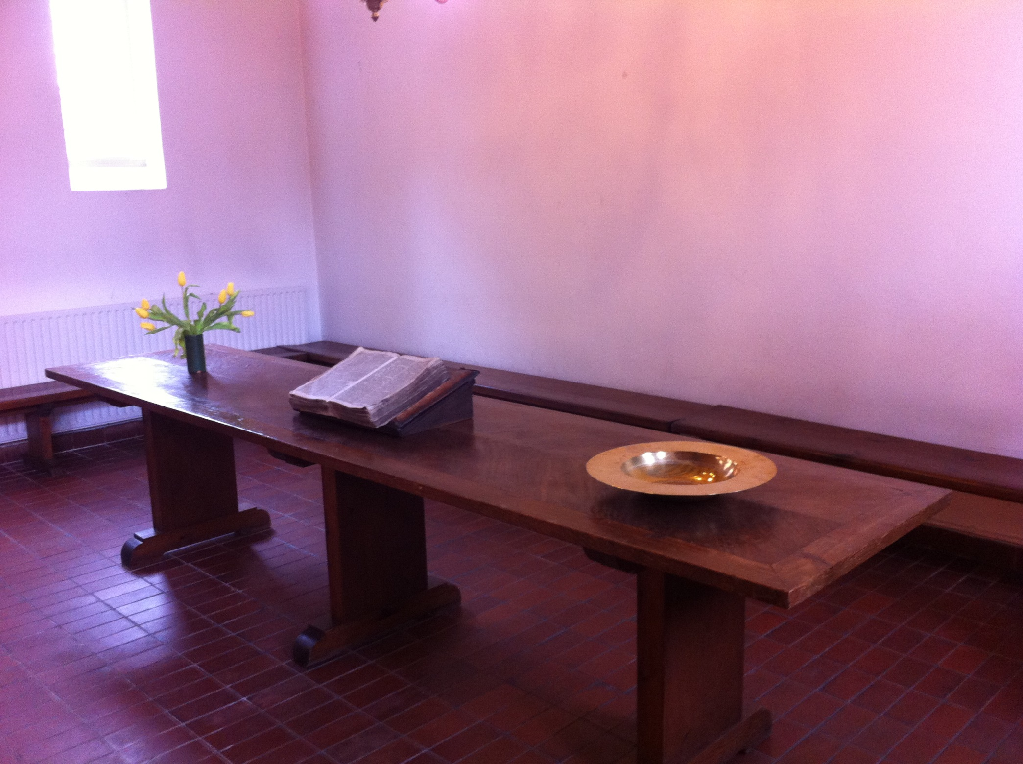
Schweizer Kirche
Johannes a Lasko-Bibliothek
Emden

Slide 30
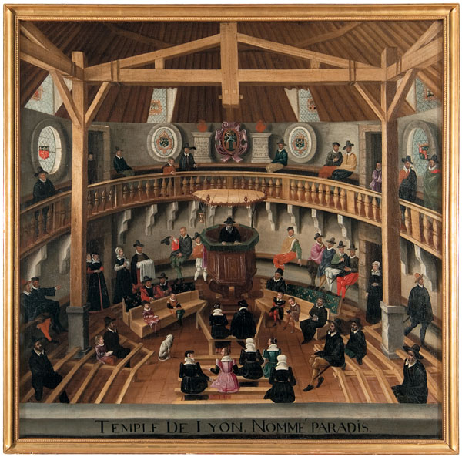
Le temple de Paradis
Kirchenbau der französischen Protestanten 1563

Slide 31
Zürcher (Froschauer) Bibel 1531

Slide 33
Notes:
Gott erschafft Eva aus der Seite des Adam

Slide 34
Notes:
Gott erscheint dem Mose im brennenden Busch

Slide 35
Rembrandt van Rijn (1606-69)
Die Steinigung des Stephanus
(1625)

Slide 36
Rembrandt van Rijn (1606-69)
Kreuzabnahme (1633)

Slide 37
Rembrandt van Rijn (1606-69)
Die drei Kreuze (1653)

Slide 38
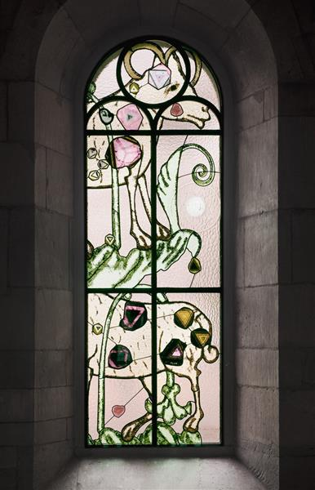
Grossmünster 2009
Sigmar Polke
Der Sündenbock
David

